Slide 1
Optimize performance with Azure Load Testing
Antonio Liccardi
CTO @ Blexin
Microsoft MVP

Slide 2
Sponsor

Slide 3
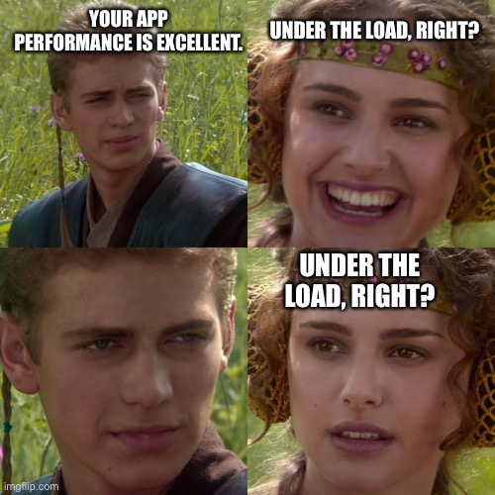
Empty template
Quanto è performante la vostra applicazione?

Slide 4
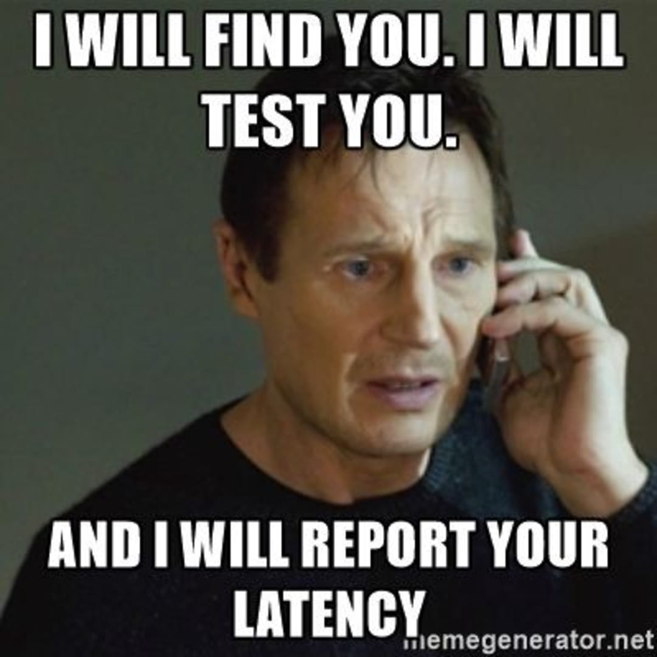
Empty template
Basta la
response time?

Slide 5
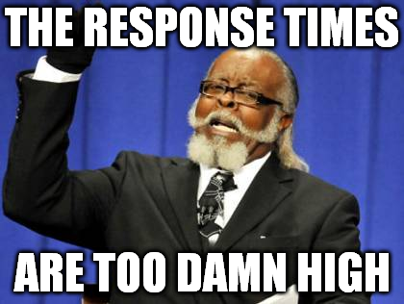
Empty template
Come possiamo misurare le prestazioni?

Slide 6


Slide 7
Performance testing
Performance testing is a type of non-functional testing.
It's intended to determine a system's responsiveness, throughput, reliability, and/or scalability under a given workload.

Slide 8
A cosa servono?
aiutano a identificare i bottlenecks aiutano a definire una baseline per il futuro aiutano a soddisfare i requisiti di performance

Slide 9
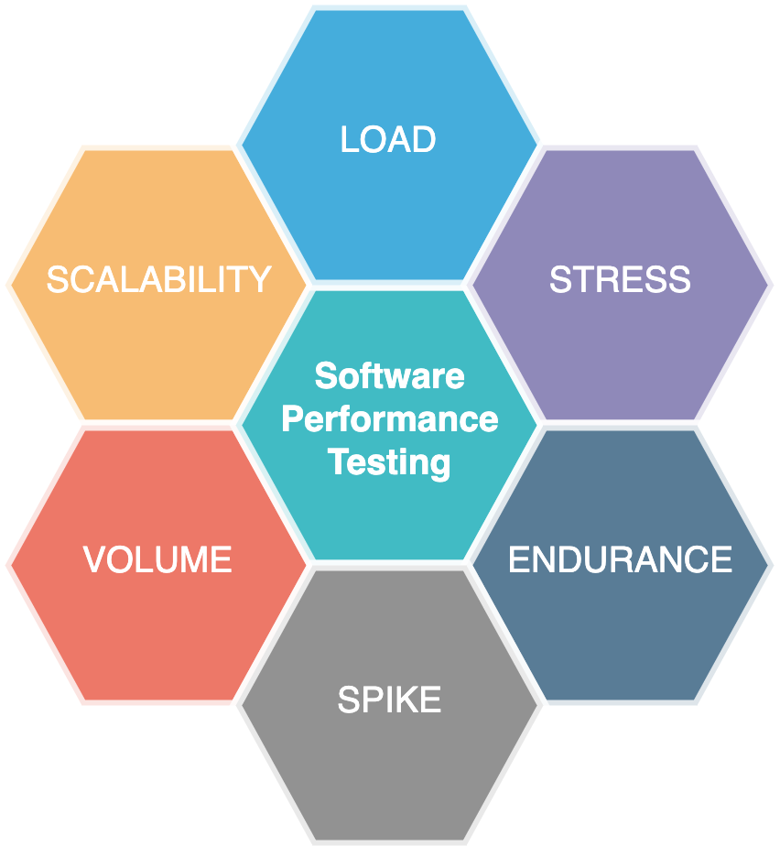
Tipologie di performance test

Slide 10
Quali criteri?
Speed
Scalability
Stability

Slide 11
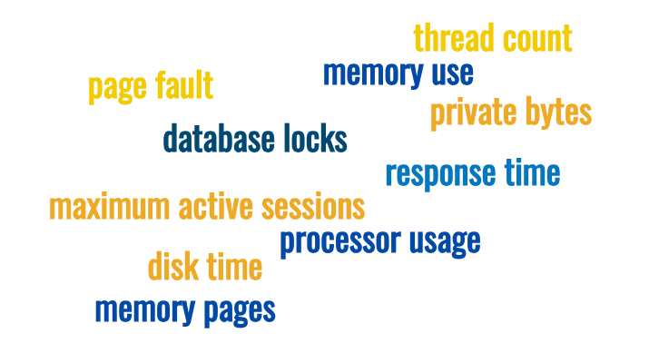
Quali metriche?

Slide 12

Chi dovrebbe farli?

Slide 13

Ma la mia applicazione è scalabile!

Slide 14

Ma servono veramente?

Slide 15
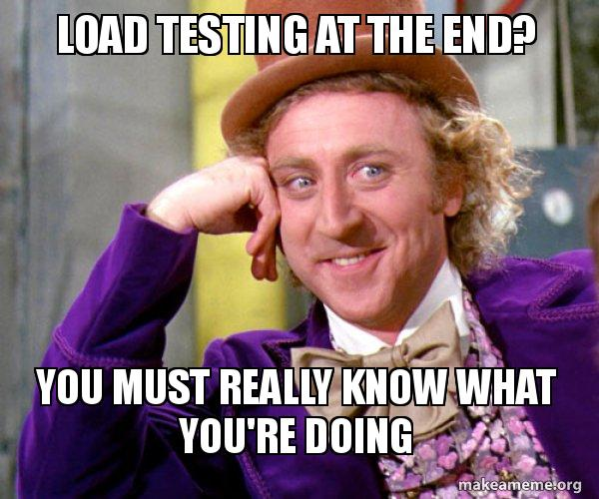
In quale fase dello sviluppo?

Slide 16
Come?
Come?

Slide 17
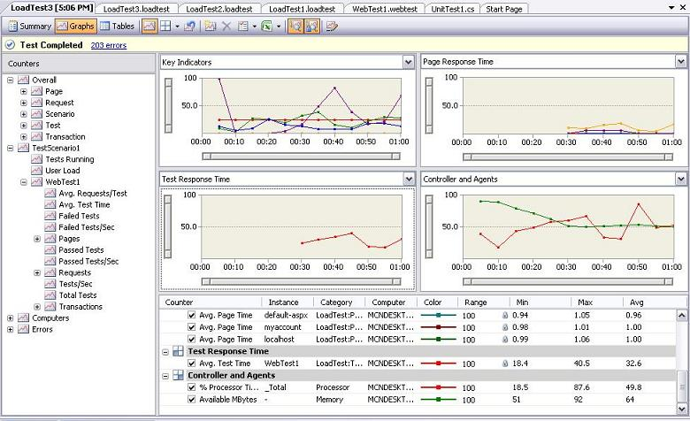
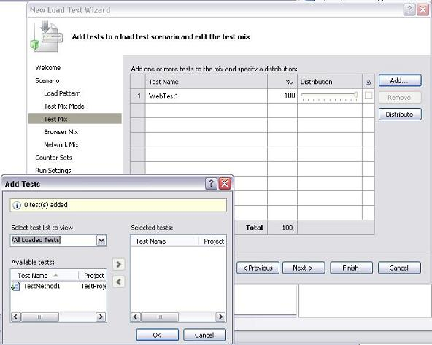
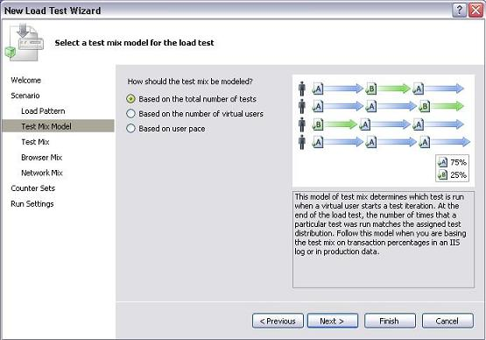
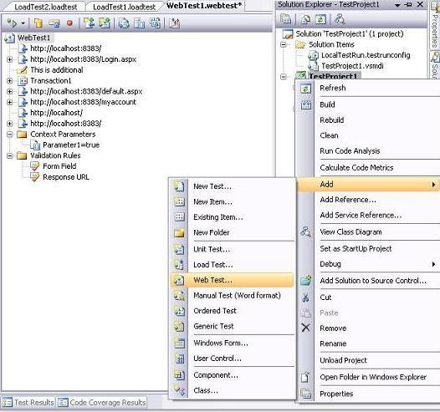
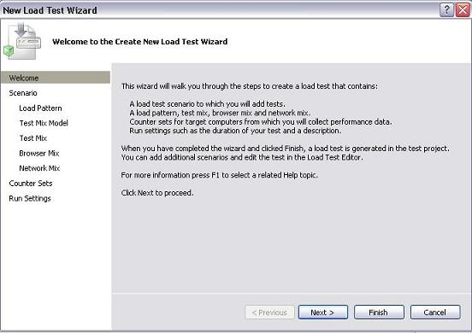
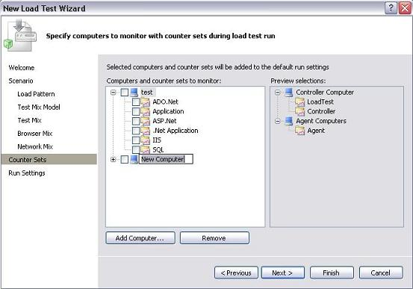
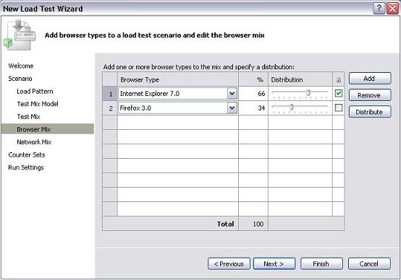
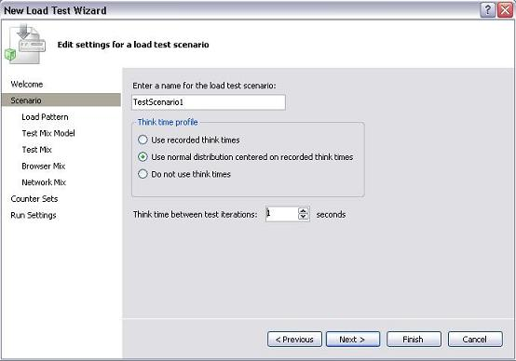
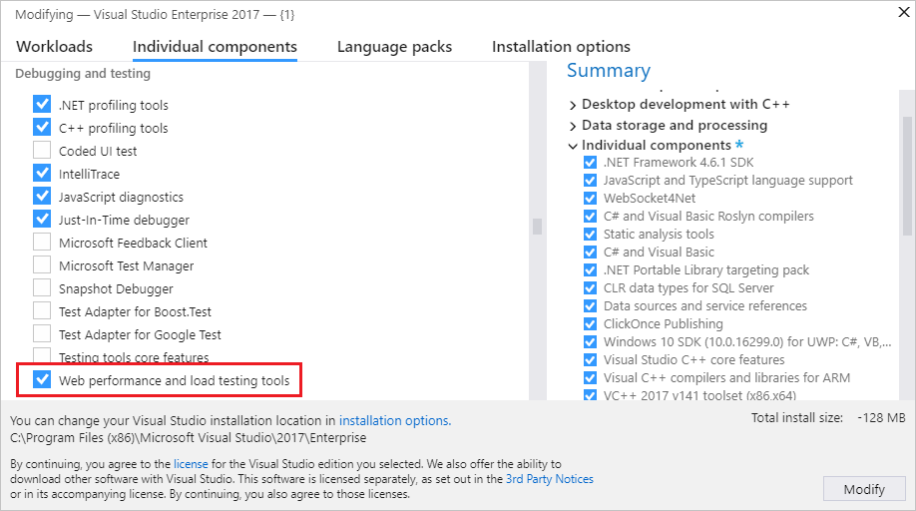
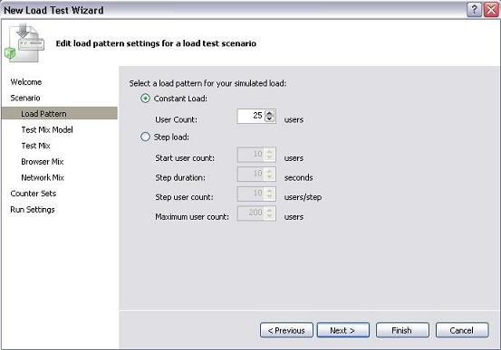
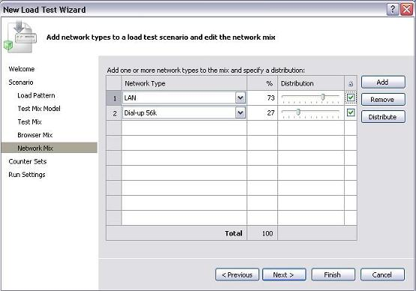
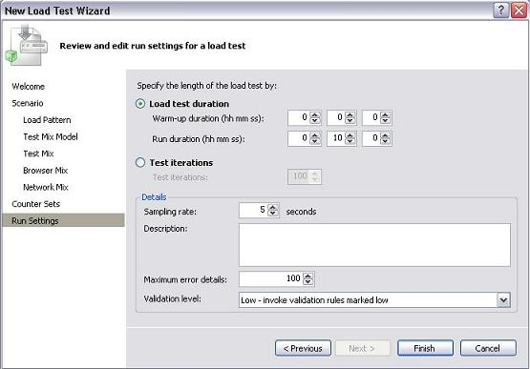
Web performance and load test

Slide 18
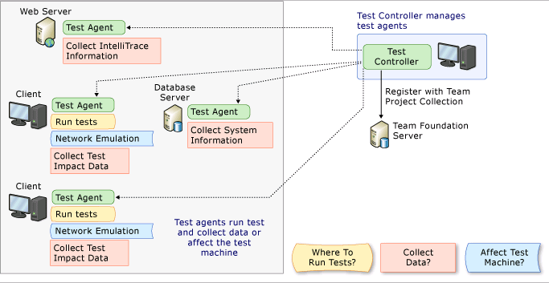
Web performance and load test

Slide 19
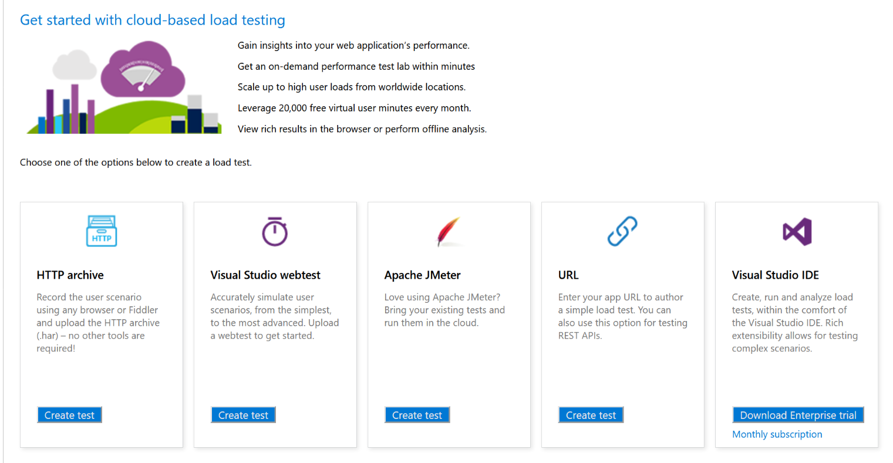
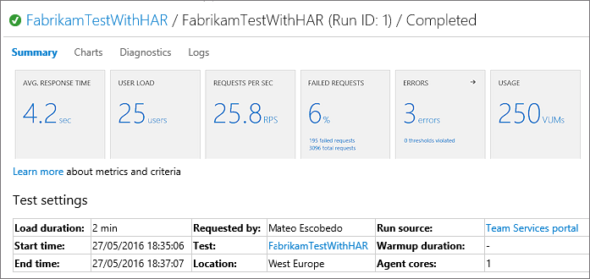
Cloud-based load testing

Slide 20
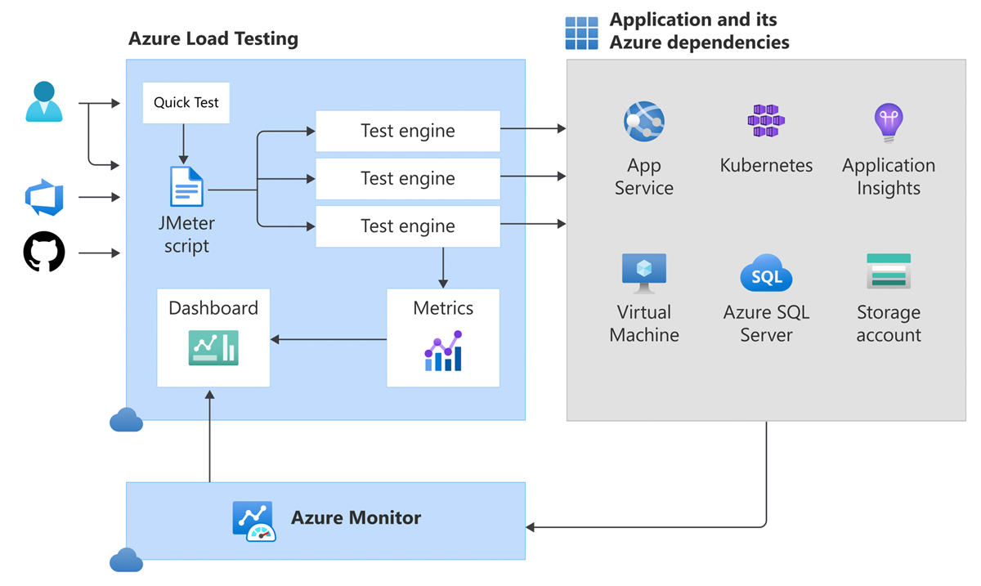
Azure Load Testing

Slide 21
Demo

Slide 22



Thank You
Thank You!
Il corriere del
DevOps
Vote
my session
Antonio Liccardi
Chief Technology Officer @ Blexin
Microsoft MVP for Dev Technologies antonio.liccardi@blexin.com

Slide 23
Sponsor end

